Slide 1
解析函数的级数表示法

Slide 2
4.1.
复数项级数
复数项级数的敛散性判别
4.2.
幂级数
幂级数的收敛性
幂级数和函数的运算和性质
4.3.
解析函数的泰勒展开
目录
解析函数的泰勒展开
解析函数的零点定义及性质
Contents
4.4.
解析函数的洛朗展开
洛朗级数定义与收敛性
解析函数的洛朗展开
4.5.
孤立奇点
有限孤立奇点的性质
无穷远孤立奇点的性质

Slide 3
复 数 项 级 数

Slide 4
01.
复数列的概念
判断复数列的敛散性
02.
复数项级数的敛散性判别
复数项级数的概念
本节知识要点
复数项级数收敛的充要条件
复数项级数收敛的必要条件
条件收敛与绝对收敛

Slide 5
01
PART.
复 数 列

Slide 6
1、复数列的定义
通项
则 为一复数列,
通常记为
例，
注
一个复数列对应着两个实数列

Slide 7
2、复数列的极限
若存在
对
当 时，
有
则称复数列 收敛于
记作
否则称
复数列 发散。
分析：
对
当 时，
有

Slide 8



3、复数列的极限存在的充要条件
定理1.
则
且
注
(1)若 都存在，则
(2)若 或 不存在，
则 发散。
例1.求下列复数列的极限
$$\lim_{n→∞}{\frac{2}{n}}$$
$$=\lim_{n→∞}{\frac{1}{2^{n}}},$$
$$=0$$
不存在，
不存在。

Slide 9
02
PART.
复 数 项 级 数

Slide 10
02.1
PART.
实数项级数的相关知识

Slide 11
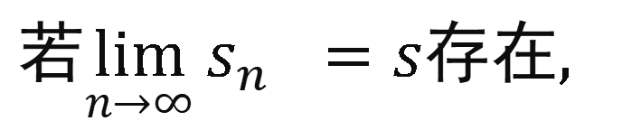
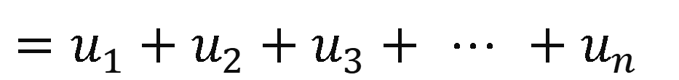









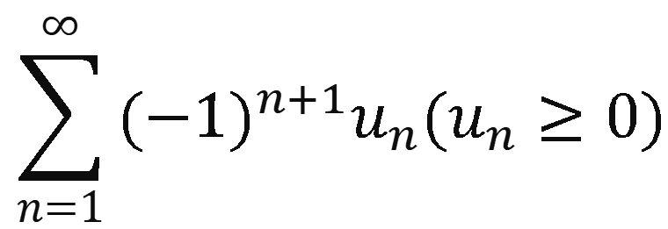



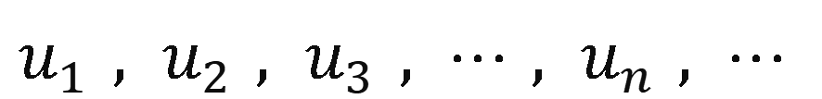
$$\sum_{n=1}^{∞}{u_{n}},$$
1.
给定一个数列
$$u_{1} , u_{2} , u_{3} , ⋯ , u_{n} , ⋯$$
将各项依
次相加, 简记为
$$\sum_{n=1}^{∞}{u_{n}}$$
即
$$=u_{1}+u_{2}+u_{3}+ ⋯ +u_{n}+ ⋯$$
称上式为无穷级数,
$$u_{n}$$
其中第 $n$ 项
叫做级数的一般项,
$$s_{n}=\sum_{k=1}^{n}{u_{k}}$$
2.
$$=u_{1}+u_{2}+u_{3}+ ⋯ +u_{n}$$
称为级数的部分和.
$$s=\sum_{n=1}^{∞}{u_{n}},$$
3.
$$若\lim_{n→∞}{s_{n}} =s存在,$$
则称无穷级数
收敛,
并称$s$为级数的和,
记作
否则称无穷级数
发散.
$$\sum_{n=1}^{∞}{u_{n}(u_{n}≥0)}$$
$$\sum_{n=1}^{∞}{{{(−1)}^{n+1}u}_{n}(u_{n}≥0)}$$
4.
正项级数；
交错级数；
$$\sum_{n=1}^{∞}{\frac{1}{\sqrt{(n+1)(n+2)}}}$$
$$\sum_{n=1}^{∞}{{(−1)}^{n}\frac{1}{n}}$$
$$\sum_{n=1}^{∞}{sinn}$$
$$\sum_{n=1}^{∞}{u_{n}(u_{n}不定号)}$$
任意项级数.

Slide 12

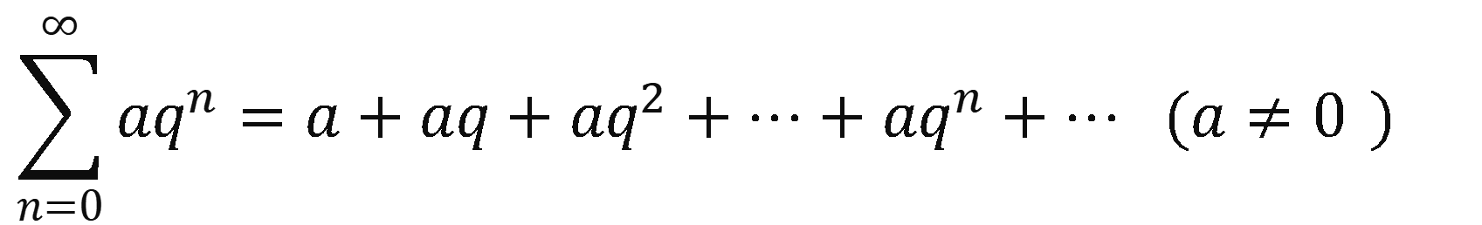


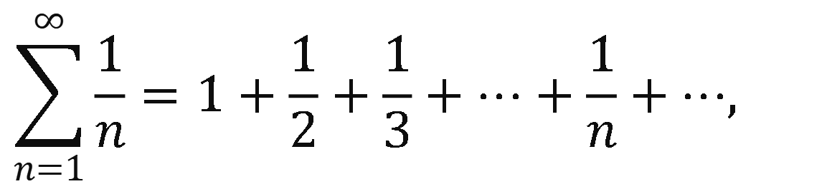

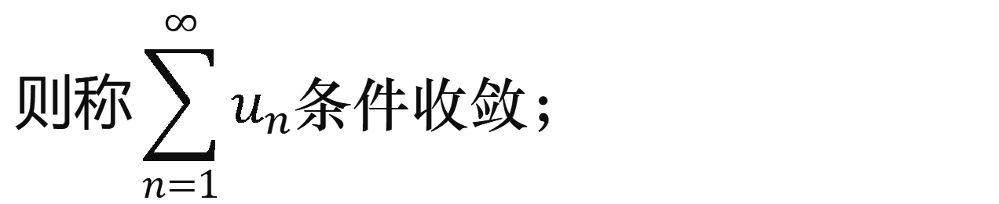

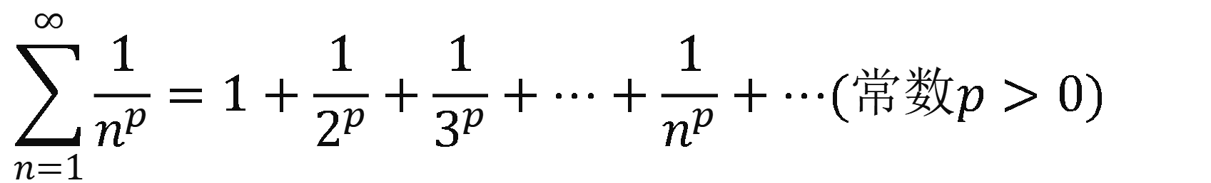

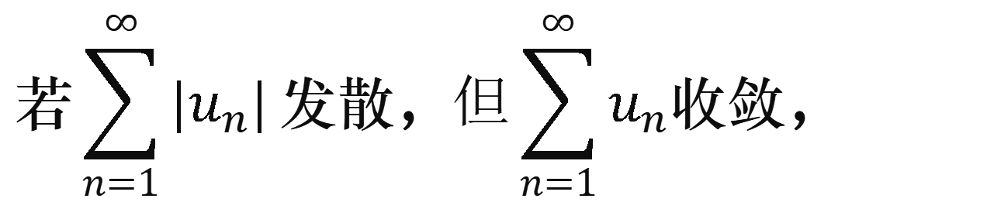
$$若\sum_{n=1}^{∞}{|u_{n}|}发散，但\sum_{n=1}^{∞}{u_{n}收敛，}$$
$$则称\sum_{n=1}^{∞}{u_{n}条件收敛；}$$
5.
$$若\sum_{n=1}^{∞}{|u_{n}|}收敛，$$
$$则称\sum_{n=1}^{∞}{u_{n}绝对收敛.}$$
$$\sum_{n=0}^{∞}{aq^{n}}=a+aq+aq^{2}+⋯+aq^{n}+⋯ (a≠0 )$$
6.
等比级数(或几何级数).
当$\left|q\right|<1$
时, 等比级数收敛 ;
当$\left|q\right| \text{≥}1$
时, 等比级数发散 .
$$\sum_{n=1}^{∞}{\frac{1}{n^{p}}}=1+\frac{1}{2^{p}}+\frac{1}{3^{p}}+⋯+\frac{1}{n^{p}}+⋯(常数p>0)$$
7.
当$0<p≤1$
时, p--级数发散;
当$\text{p}>1$
时, p--级数收敛 .
$$\sum_{n=1}^{∞}{\frac{1}{n}}=1+\frac{1}{2}+\frac{1}{3}+⋯+\frac{1}{n}+⋯,$$
特别的，
调和级数,
发散.

Slide 13





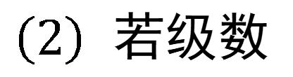





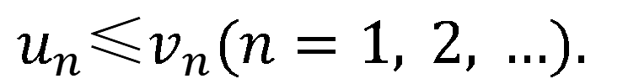



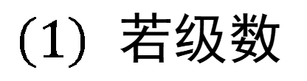
$$设\sum_{n=1}^{∞}{u_{n}}和\sum_{n=1}^{∞}{v_{n}}$$
8. 比较审敛法
都是正项级数$,$
且
$$u_{n}\text{≤}v_{n}(n=1, 2, …).$$
$$\sum_{n=1}^{∞}{v_{n}}$$
$$\sum_{n=1}^{∞}{u_{n}}$$
$\left(1\right)$ 若级数
收敛$,$
则级数
也收敛$;$
$$大收⇒小收;$$
$$\sum_{n=1}^{∞}{u_{n}}$$
$$\sum_{n=1}^{∞}{v_{n}}$$
$\left(2\right)$ 若级数
发散$,$
则级数
也发散$.$
$$小散⇒大散$$
$$\sum_{n=2}^{∞}{\frac{1}{lnn}}$$

Slide 14


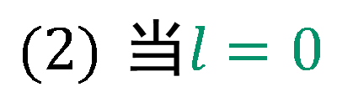

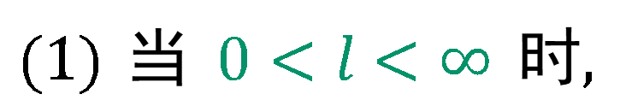







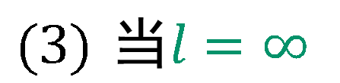
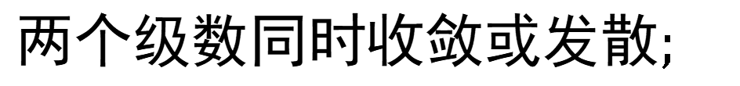
$$\sum_{n=1}^{∞}{u_{n}},$$
$$\sum_{n=1}^{∞}{v_{n}}$$
$($比较审敛法的极限形式$)$
设两正项级数
满足
$$\lim_{n→∞}{ }\frac{u_{n}}{v_{n}}=l,$$
则有
$(1)$当 $0<l<∞$ 时$,$
两个级数同时收敛或发散$;$
$$且\sum_{n=1}^{∞}{v_{n}}收敛时,$$
$$\sum_{n=1}^{∞}{u_{n}}也收敛;$$
$(2)$当$l=0$
$$大收⇒小收;$$
$$且\sum_{n=1}^{∞}{v_{n}}发散时,$$
$$\sum_{n=1}^{∞}{u_{n}}也发散.$$
$(3)$当$l=∞$
$$小散⇒大散$$
通常用P-级数和等比级数做比较级数
$$\sum_{n=1}^{∞}{sin\frac{π}{2^{n}}}$$
$$\sum_{n=1}^{∞}{\frac{1−cos\frac{π}{n}}{\frac{1}{n}}}$$

Slide 15













$$\sum_{n=1}^{∞}{u_{n}}$$
$$\lim_{n→∞}{\frac{u_{n+1}}{u_{n}}}=ρ,$$
设
为正项级数$,$ 如果
则
9. 比值审敛法$(\text{达朗贝尔判别法})$
$\left(1\right)$当
$$ρ<1$$
时$,$ 级数收敛$;$
$\left(2\right)$当
$$ρ>1$$
或
$$ρ=∞$$
时$,$ 级数发散$;$
$\left(3\right)$当
$$ρ=1$$
时$,$ 级数可能收敛也可能发散$\text{.}$

Slide 16







用Leibnitz 判别法判别下列级数的敛散性:
$$\sum_{n=1}^{∞}{(−1)^{n−1}}u_{n}(u_{n}≥0)$$
10. $\left(\text{莱布尼茨判别法}\right)$
若交错级数 满足条件:
$$\left(1\right) u_{n}\text{≥}u_{n+1} (n=1, 2, ⋯);$$
$$\left(2\right) \lim_{n→∞}{u_{n}}=0,$$
$$\sum_{n=1}^{∞}{(−1)^{n−1}}u_{n}$$
则级数
收敛.
$$\sum_{n=1}^{∞}{\frac{{(−1)}^{n}}{n}}$$
$$\sum_{n=1}^{∞}{\frac{{(−1)}^{n}}{n^{2}}}$$
上述级数收敛是条件收敛还是绝对收敛?

Slide 17
02.2
PART.
复 数 项 级 数

Slide 18
1、复数项级数的相关定义
(1)
给定复数列
则 称为复数项级数，
记作
(2)
称为 的一般项；
注
一个复数项级数对应着两个实数项无穷级数。
例，

Slide 19
(3)
称为 的部分和；
注
(1)
(2)
部分和序列
(4)
若
称 收敛于
S 称为 的和，
记作
否则称 发散。
等比数列的第一项
例：
等比级数
收敛，
且收敛于
等比数列的公比
收敛，且收敛于

Slide 20

2、复数项级数收敛的必要条件
定理2.
若级数 收敛，
则
注
(1)若 不存在或
则 发散；
由必要条件得：
等比级数 发散。
证明：
假设
则
$$r=$$
不存在，
发散。
收敛
总结：
发散
（2）
不一定收敛
反例.
发散。

Slide 21
3、复数项级数收敛的充要条件
定理3.
假设
则
级数 收敛于S
收敛于
且 收敛于
注
发散或
发散,
则级数 发散。
例2.
判断下列级数的敛散性
解：
对应级数为
发散，
所以 发散。

Slide 22
例2.
判断下列级数的敛散性
对应实数项级数为
由莱布尼兹判别法，
均收敛，
所以 收敛。
练习：判断下列级数的敛散性

Slide 23
收敛,
发散；
收敛，
收敛；
上述两个级数的收敛有一些不同，该怎么来定义这些不同呢？
4、条件收敛与绝对收敛
若级数 收敛而 发散，
则称 条件收敛；
若级数 收敛且 收敛，
则称 绝对收敛。
定理4.
若 收敛，
则 收敛。
注
若 收敛，
则 绝对收敛；
若 发散，
而 收敛,
则 条件收敛;
但若用比值判别法判定 发散，
则 发散。

Slide 24




定理4.
若 收敛，
则 收敛。
注
若 收敛，
则 绝对收敛；
若 发散，
而 收敛,
则 条件收敛;
但若用比值判别法判定 发散，
则 发散。
$$\sum_{n=1}^{∞}{z_{n}}=\sum_{n=1}^{∞}{{(a}_{n}+ib_{n}）}$$
$$\sum_{n=1}^{∞}{a_{n}}，\sum_{n=1}^{∞}{b_{n}}$$
推论1.
绝对收敛的充要条件是
绝对收敛.
注
$$\sum_{n=1}^{∞}{a_{n}}条件收敛，\sum_{n=1}^{∞}{b_{n}}绝对收敛，则$$
$$\sum_{n=1}^{∞}{z_{n}}=\sum_{n=1}^{∞}{{(a}_{n}+ib_{n}）}条件收敛.$$

Slide 25


例3.
判断下列级数的敛散性，若收敛，指出是条件
收敛还是绝对收敛。
条件收敛
绝对收敛
$$(3)$$
条件收敛
$$(4)$$
收敛，
绝对收敛；
因为
由正项级数的比值判别法，可知 发散，
所以 发散。

Slide 26
1、复数列的敛散性判别法
充要条件
总结
2、复数项级数的敛散性判别
充要条件
必要条件
绝对收敛与条件收敛

Slide 27
作业
习题4. 2(1)(3)(5), 4

Slide 28
1.
幂级数的概念
幂级数的概念
幂级数的收敛定理
2.
收敛半径与收敛圆
收敛半径与收敛圆的定义
4.2 幂级数
3.
收敛半径的求法
比值法
根值法
4.
幂级数的运算与性质
幂级数的运算定理
幂级数和函数的性质

Slide 29
PART.
复变函数项级数

Slide 30
1、复变函数项级数的定义
设 为一个复变函数列，
则称
为复变函数项级数，
记作
即
若 收敛，
则称 为 的收敛点；
若 发散，
则称 为
的发散点；
的收敛点的全体，称为 的收敛域。
在收敛域的任意一点上都收敛，且其和
是收敛域上的函数
称此函数为级数的和函数。
例如，
的收敛域为
的和函数为

Slide 31
2、幂级数的定义
形如
的级数，称为幂级数.
其中 为复常数,
幂函数 称为一般项。
注
在 点收敛；
在 点收敛.

